Slide 1
更安全
禁止将头伸入通风橱
Please do not put your head into fume hood
操作时，玻璃视窗打开高度不可高于20cm
The glass window mustn’t be higher than 20cm
15cm
在距离调节门内侧15cm以上区域操作
不操作时，玻璃视窗保持关闭
keep the window closed after operation
10cm

Slide 2
非安全区
实验时
确保视窗低于红色区域
仅用于安装
设备等特殊情况
确保视窗
低于此线
更安全 更节能 更绿色
不操作时
拉下视窗

Slide 3
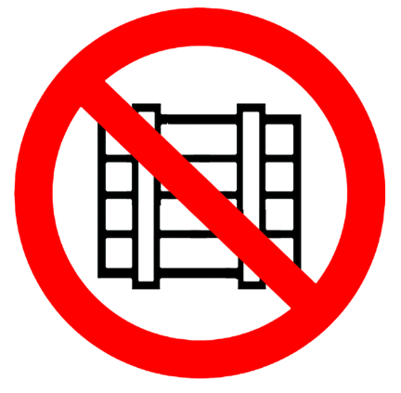
禁止堵塞导流板
下方开口处
尽量减少台面物品
或用支架架高物品
确保柜内气流通畅
5cm

